Slide 1

ĐẠI HỌC BÁCH KHOA – ĐẠI HỌC ĐÀ NẴNG
KHOA CÔNG NGHỆ THÔNG TIN
Môn học
CSES
Giảng Viên: Phạm Minh Tuấn

Slide 2
Bài 10: Làm việc với bit
Bit representation
Bit operations
Representing sets
Bit optimizations
Dynamic programming

Slide 3
Giới thiệu
Tất cả các dữ liệu trong chương trình máy tính được lưu trữ dưới dạng bit (0,1).
Việc biểu diễn một số nguyên dưới dạng bit giúp chúng ta có thể giải quyết một số bài toán.

Slide 4


Bit representation
Trong chương trình, “n bit interger” là 1 số nguyên được lưu trữ dưới dạng nhị phân gồm n bit. Trong kiểu int C++ là kiểu 32-bit, có nghĩa là mọi số kiểu int chứa 32 bit.
Ví dụ số 43 khi biểu diễn bằng kiểu int:
Nếu 1 số biểu diễn trên bit là b_{k}…b₂b₁b₀ sẽ có giá trị là

Slide 5

Bit representation - tt
Có 2 loại biểu diễn bit là có dấu (signed) và không dấu (unsigned).
Signed: các số được biểu diễn từ -2^{n-1} đến 2^{n-1}-1
Unsigned : các số được biểu diễn từ 0 đến 2^{n}-1.
số Signed –x và số Unsigned 2^{n}-x được biểu diễn bằng bit như nhau:

Slide 6


Bit representation - tt
Nói cách khác: Khi a = 2^{n}-b. Có nghĩa là a là số âm của b khi ta biểu diễn trên n bit interger.
Ví dụ:
Số 43 biểu diễn dưới dạng nhị phân:
Số -43 biểu diễn dưới dạng nhị phân:

Slide 7




Bit operations
Toán tử and:
x & y = 1 <-> x = 1 và y = 1
Toán tử or:
x | y = 1 <-> x = 1 hoặc x = 1
Toán tử Xor:
x ^ y = 1 <-> x!=y
Toán tử Not:
~x

Slide 8

Bit operations
Dịch bit:
Dịch trái k đơn vị: x << k tương đương với x*2^{k}
Dịch phải k đơn vị: x >> k tương đương với x/2^{k}
Ứng dụng: Biểu diễn x dưới dạng nhị phân

Slide 9
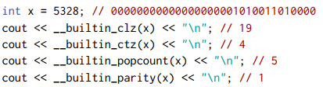
Bit operations
Một số hàm thông dụng:
__builtin_clz(x) : đếm các số 0 đầu
__builtin_ctz(x) : đếm các số 0 cuối
__builtin_popcount(x): số lượng bit 1
__builtin_parity(x): trả về 1 nếu số bit 1 là số lẻ và trả về 0 nếu số bit 1 là số chẵn

Slide 10

Representing sets
Tất cả các tập con của tập {0,1,2,..., n-1} đều có thể được biểu diễn dưới dạng n-bit integer.
Ví dụ tập {1,3,4,8} có thể biểu diễn dưới dạng 1 số 32-bit integer:
Với số đó là 2⁸ + 2⁴ + 2³ + 2¹ = 282.

Slide 11
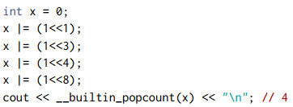

Set implementation
Cách tạo tập con và đếm số phần tử trong tập con.
Ví dụ: tạo tập {1,3,4,8} và đếm số phần tử
Ví du: in ra các phần tử trọng tập con

Slide 12
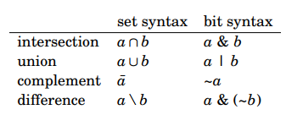

Set operations
Các toán tử trong set
Code ví du: tìm số lượng phần tử thuộc ít nhất một trong 2 tập

Slide 13


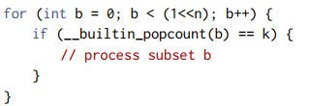
Tạo tất cả tập con
Tạo tất cả tập con
Xử lý tập có đúng k phần tử

Slide 14

Bit optimizations
Có nhiều thuật toán có thể được tối ưu bởi toán tử trên bit. Mặc dù độ phức tạp có thể không thay đổi nhưng việc thực thi code sẽ nhanh đáng kể khi làm việc với bit.
Bài toán Hamming distances là ví dụ:
Cự ly Hamming hamming(a,b) giữa 2 chuỗi a và b là số lượng vị trí khác nhau trên 2 chuỗi

Slide 15
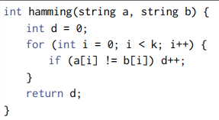

Hamming distances
Bài toán: Cho danh sách gồm n chuỗi chỉ gồm các ký tự 0 và 1 có cùng chiều dài k. Hãy tìm cự ly Hamming ngắn nhất.
Ta so sánh 2 hàm hamming sau:
Nếu n=10000, sư dụng hàm bên trái mất 13.5s trong khi dung hàm bên phải chỉ mất 0.5s mặc dù cả 2 đều có O(n²k).

Slide 16
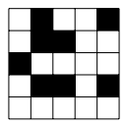
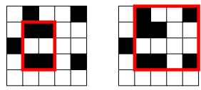
Counting subgrids
Một ví dụ khác để thấy sự hiệu quả khi dùng bit với bài toán sau:
Cho hình chữ nhật gồm n × m ô trắng hoặc đen. Hãy tìm tất cả các hình chữ nhật con có 4 góc là màu đen. Ví dụ:
Ta có thể giải bài này với lời giải O(n³) như sau:
Ứng với mỗi cặp dòng a và dòng b ta tìm số lượng cột i có color[a][i] = ‘black’ và color[b][i] = ‘black’. Gọi đó là x.
Vậy số lượng hình chữ nhật con ứng với cặp (a,b) là x*(x-1)/2

Slide 17


Counting subgrids
Ta so sánh 2 code sau:
Với code bên phải ta chia cột thành N block.
Kết quả là độ phức tạp là O(n³/N). Với N =32 nếu dùng kiểu int và N=64 nếu là long.
Ta có thể pass bài này với thời gian không quá 1s cho dù với n=10³

Slide 18
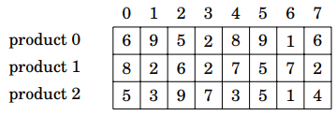
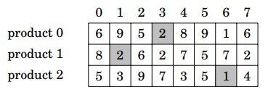
DP trên bit
Bài toán: cho giá của k sản phẩm trong n ngày. Mỗi ngày chỉ mua được tối đa 1 sản phẩm. Hỏi để mua hết k sản phẩm ta cần bao nhiêu tiền. Ví dụ: k=3,n=8
Đáp án ví dụ:

Slide 19

Hướng giải
Hướng giải 1:
Mỗi sản phẩm có n giá tiền khác nhau. Vậy mỗi sản phẩm sẽ có n cách chọn; k sản phẩm sẽ có n^{k} cách chọn. Độ phức tạp thuật toán là O(n^{k}). Nếu n lớn, phương pháp không khả thi.
Hướng giải 2:
Mỗi ngày có thể chọn mua k loại sản phẩm, vậy n ngày sẽ có k^{n} cách chọn mua. Độ phức tạp thuật toán sẽ là O(k^{n}) . Cũng không khả thi. Ví dụ k = 20, n = 100.
Hướng giải 3:
Gọi total(S,d) là tổng giá nhỏ nhất khi mua tập sản phẩm S trong d ngày, ta có:
Không mua gì ngày d
Ngày d mua sản phẩm x

Slide 20
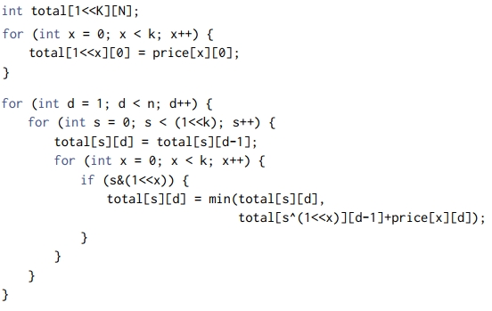
Code
Độ phức tạp thuật toán là O(n2^{k}k)

Slide 21
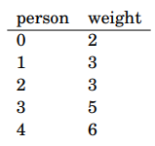
From permutations to subsets
Bài toán: cho n người, mỗi người có khối lượng khác nhau muốn qua sông cùng lức. Mỗi thuyền chỉ chở tối đa X trọng lượng, hỏi phải cần ít nhất bao nhiêu thuyền.
Ví du: n = 5, X = 10
Output: 2

Slide 22
Hướng giải
Hướng giải 1:
Tạo tất cả các hoán vị rồi kiểm tra từng hoán vị như vậy cần bao nhiêu thuyền. (Chiến lược cứ còn trống thì cho lên, hết chỗ thì qua thuyền tiếp theo). ĐPT là O(n!n). Nếu n = 20 thì bất khả thi.
Hướng giải 2:
Ý tưởng là chuyển nó về tập con để ĐPT thành O(2^{n}n)
Về cơ bản:
1 tiền tố của 1 hoán vị chứa các phần tử của tập con S
Lựa chọn hoán vị đồng nghĩa ta phải lựa chọn người cuối cùng p nào đó rồi lựa chọn p-1 người ở trước.
Gọi last (S) là khối lượng còn trống của thuyền cuối cùng khi đưa S lên thuyền ta có Nếu last(S\p) + w[p] <= x thì có thể đưa người p lên thuyền, ngược lại thì phải thêm thuyền mới.

Slide 23
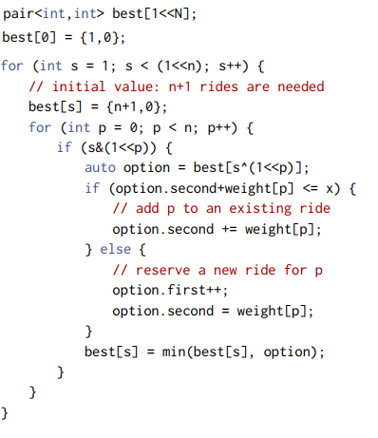
Code
First: số thuyền
Second: số kg hiện tại của thuyền cuối

Slide 24
Bài Tập

